Slide 1
Решение задач по нанохимии и нанотехнологии.
Выполнила: Никифорова Марина Алексеевна
ученица 11 класса
Руководитель: Ефимова Елизавета Рафиковна
учитель химии

Slide 2
Цель работы:
- исследование задач по нанонауке;
- ознакомление с наномиром: о достижениях нанохимии и нанотехнологии;
- составление задач по нанонауке;
- решение задач по нанохимии;

Slide 3
Методы и приемы:
Изучение информации по лекциям Еремина В.В., сбор информации и описание фактов; анализ сходства и различие изучаемых процессов. Изучение рефератов и докладов учащихся, работа с компьютером, информация из СМИ (интернета), презентация темы «нанонаука и нанотехнология».

Slide 4
Содержание:
1.Что означает слово «нано»?
2. Коллоидные растворы.
3.Классификация нанообъектов.
4. Области применения наноматериалов.
5. Производство электрического тока за счёт химических реакций.
6. Решение задач по нанохимии.
7. Выводы.

Slide 5
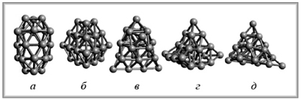
Возможные структуры нанокластера Au₂₄. Наиболее устойчивая из них – структура а

Slide 6
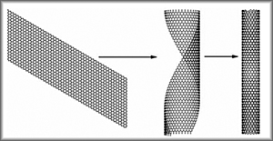
Образование одностенной трубки при сворачивании графенового слоя

Slide 7
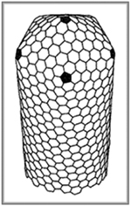
Закрытые нанотрубки содержат пятичленные циклы

Slide 8
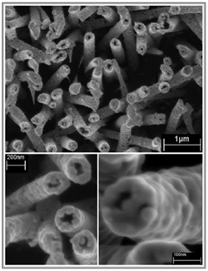
Микрофотографии золотых нанотрубок

Slide 9
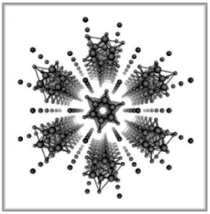
Структура нанопроволоки селенида молибдена, состоящей из семи слабо взаимодействующих молекулярных цепочек

Slide 10
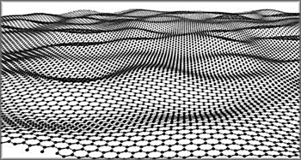
Структура графенового монослоя

Slide 11
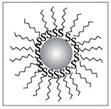
Наночастица золота, покрытая слоем молекул аминоалкантиола

Slide 12
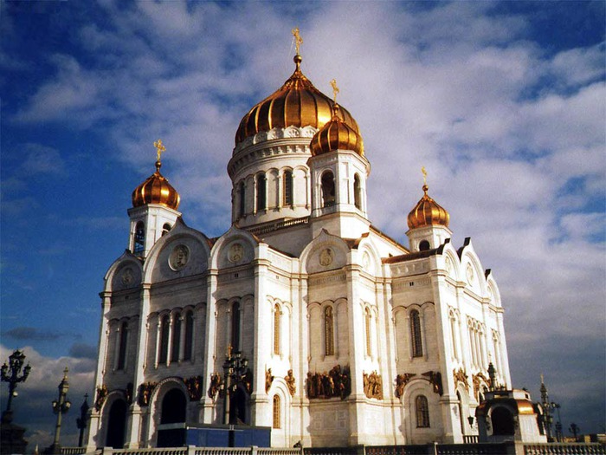
Применение наноматериалов

Slide 13
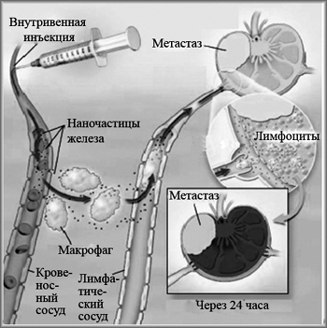
Обнаружение метастаза с помощью магнитных наночастиц

Slide 14
Деление куба приводит к увеличению поверхности

Slide 15
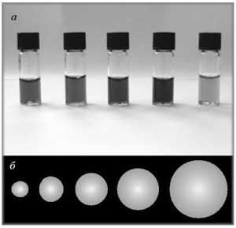
Зависимость цвета золей золота (а) от размера частиц (б)

Slide 16
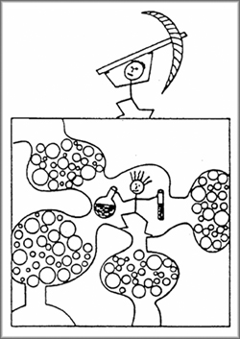
Два подхода к получению наночастиц: вверху – нисходящий (физический), внизу – восходящий (химический).

Slide 17
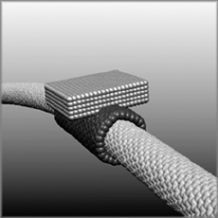
Тепловой наномотор на основе углеродных нанотрубок

Slide 18
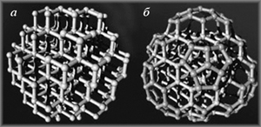
Объемная структура алмаза (а); наночастица алмаза с фуллереноподобной поверхностью (б)

Slide 19
Задача 1
1. Сколько атомов углерода входит в состав наноалмаза диаметром 10 нанометров?
2. Какой процент от общего объема алмаза занимают атомы углерода?
необходимая информация: ковалентный радиус атома углерода составляет 0,077нм (половина длины связи (с-с ). Плотность алмаза 3,52г
Дано: d алмаза = 10 нм, ρ алм.=3,52г/cм³; Rc =0,077нм.
Найти: 1)N 2)Vат/Vалмаза

Slide 20
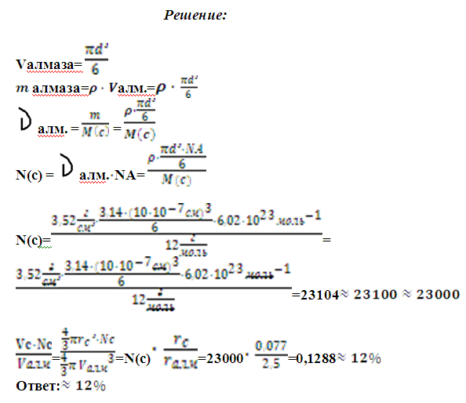

Slide 21
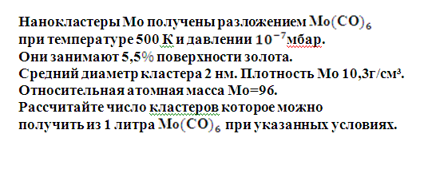
Задача 2

Slide 22
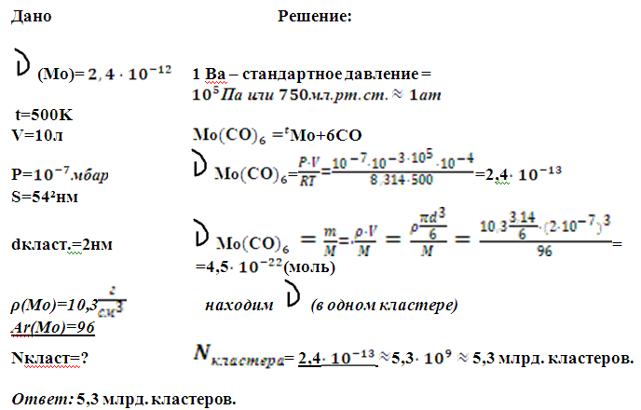
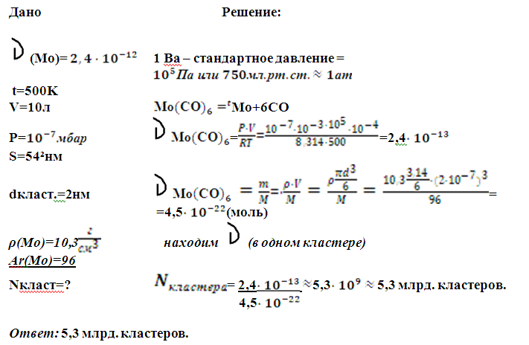

Slide 23
Задача №3

Slide 25
Выводы.
В результате изучения темы о нанохимии мы усвоили методы синтеза и исследования наночастиц, классификацию нанообъектов, области применения нанотехнологии и нанохимии. Научились решать задачи по нанохимии и нанотехнологии. Для того, чтобы решить их нужны знания по геометрии, стереометрии, знания свойства элементарных функций, теоретических описаний химических реакций. Изучение таких тем, как химическая термодинамика, равновесие, химическая кинетика, умения описывать скорость химической реакции и так далее.
Мы предложили несколько задач, которые составили по аналогии с изучаемыми задачами.
В наномире нет новых законов природы, но есть новые закономерности и эффекты, которые описываются как классическими разделами химии-коллоидной химией,электрохимией,химической термодинамикой и другими науками,так и новыми направлениями/ например, супромолекулярной химией.
По результативным оценкам теста у учащихся (из присутствующих 51 учеников) двух классов оценку «5» получили-26 учеников; оценку «4» -22 ученика и оценку «3»- 3учащихся –можно сделать вывод, что предложенную учителем тему урока «Наномир» мы усвоили.

